Slide 1



Programme de remédiation intensive
-Français-
Semaine: 4
Séance : 24
Version expérimentale pour les Ecoles Pionnières.
Non définitive. En cours d’amélioration.

Slide 2


Pour l’enseignant – A ne pas lire aux élèves
Recommandations générales pour les enseignant(e)s
. 1. Se préparer : lire attentivement l’ensemble des diapositives en amont afin de s’en imprégner et élaborer la carte mentale de la leçon et anticiper les enchaînements.
2. Couvrir le contenu de la leçon avec une vérification permanente de la compréhension : ne pas sauter de diapositives et vérifier la compréhension; en maintenant un rythme soutenu sans temps mort;
3.Rester fidèle au scénario pédagogique : suivre les consignes du ruban didactique activement, sans se limiter à une lecture passive.
4.Expliquer les consignes: s’assurer que tous les élèves comprennent les consignes des activités, en les invitant à les reformuler ou à les réexpliquer, si besoin, dans leur langue maternelle.
5.Donner un feed back riche et systématique : solliciter la participation du maximum d’ élèves en les questionnant et en corrigeant les erreurs.
6.Adopter une posture dynamique : circuler dans la classe, capter l’attention par des explications, et au besoin , illustrer par des exemples;

Slide 3
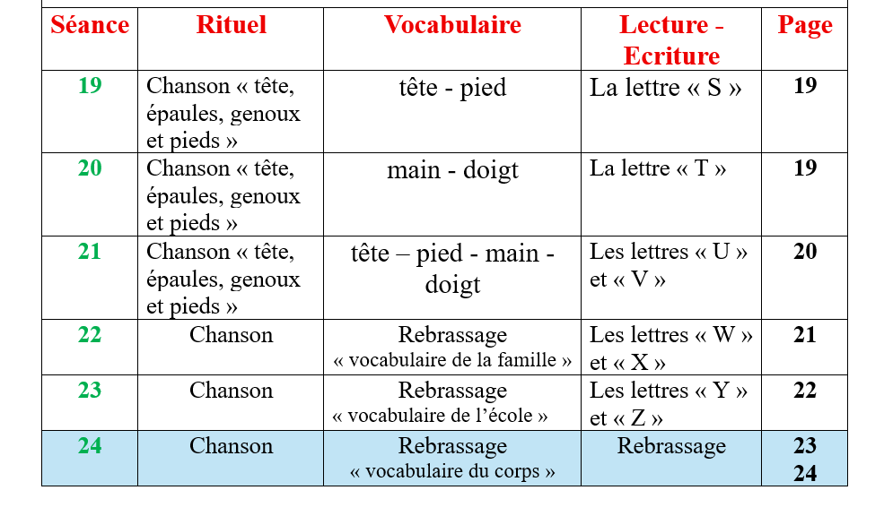
Pour l’enseignant(e) – ne pas lire aux élèves
La répartition quotidienne des activités
Semaine : 4

Slide 4


A la fin de la séance d’aujourd’hui,
au moins 80% des élèves doivent être capables de :
Réviser le vocabulaire :
tête – pied – main - doigt
Réviser les lettres de l’alphabet

Slide 5






Pour l’enseignant ( e )
Matériel technique
PC + PPT
Pointeur
Projection ajustée
Matériel didactique
Ardoise
Cahier
Livret
Cartes

Slide 6
Plan de la séance
1. Ouverture
2. Vocabulaire
    Rebrassage
3. Pré- lecture
    Rebrassage

Slide 7


Bonjour ! Nous allons commencer la séance de français.

Slide 8



10 min
Rituel
Chanson action
Version provisoire pour la formation des enseignants

Slide 9


1. Chanson action | 2. Jeu de vocabulaire | 3. Jeu de pré-lecture | 4.Graphisme | 5.Pratique autonome | 6.Jeu
.
Nous allons écouter une chanson et nous allons chanter.

Slide 10

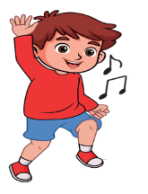

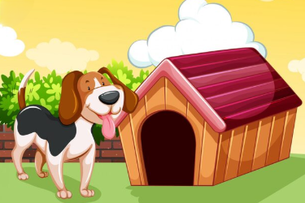
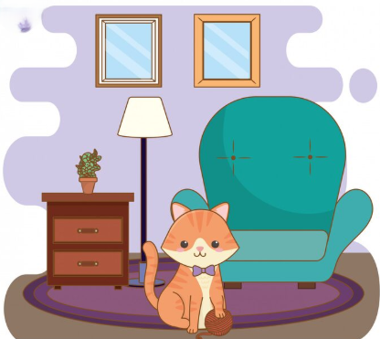
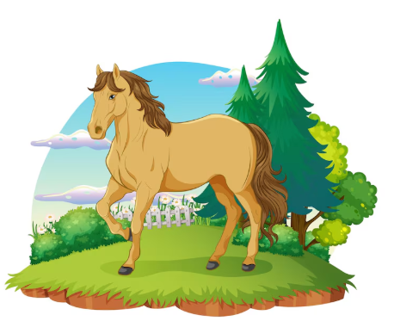
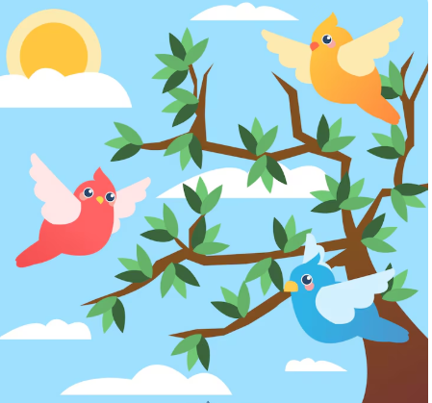
1. Rituel | 2. Vocabulaire | 3. Lecture | 4.Ecriture | 5.Pratique autonome | 6.Jeu
Diffusion automatique.

Slide 11

Vocabulaire
Rebrassage
Version provisoire pour la formation des enseignants

Slide 12

Pour l’enseignant (e )
Objectifs de l’activité
Réviser le vocabulaire :
tête – pied – main - doigt

Slide 13
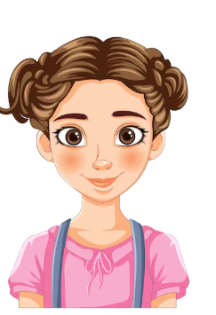
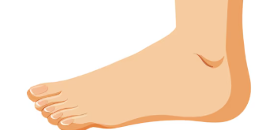


1. Chanson action | 2. Vocabulaire | 3. Pré-lecture | 4.Graphisme | 5.Jeu
  Nous allons réviser le vocabulaire déjà vu.

Slide 14

Rebrassage du vocabulaire (1)
Je dis, tu montres
Version provisoire pour la formation des enseignants

Slide 15
1. Chanson action | 2. Vocabulaire | 3. Pré-lecture | 4.Graphisme | 5.Jeu
  L’enseignant (e ) dit les mots, un par un, et désigne à chaque fois un élève pour les montrer

Slide 16

Rebrassage du vocabulaire (2)
Jeu du duel
Version provisoire pour la formation des enseignants

Slide 17

1. Chanson action | 2. Vocabulaire | 3. pré- lecture | 4. graphisme | 5.Jeu
Vous allez passer au tableau pour jouer à deux. Un élève montre deux images, une après l’autre, et l’autre dit les mots. Par la suite les rôles seront échangés.
Je montre 2 images au hasard
Je dis les mots

Slide 18

1. Rituel | 2. Vocabulaire | 3. Lecture- écriture | 4.Pratique autonome | 5.Jeu
Nous allons jouer au jeu du duel. Qui veut passer au tableau?
L’enseignant (e ) fait passer les élèves deux par deux et annonce le gagnant.

Slide 19
Rituel
La chanson de l’alphabet
Version provisoire pour la formation des enseignants

Slide 20
Rituel
La chanson de l’alphabet
Version provisoire pour la formation des enseignants

Slide 21

Nous allons écouter et chanter la chanson de l’alphabet.

Slide 22

Nous allons écouter et chanter la chanson de l’alphabet.

Slide 23
Ouvrez vos livrets à la page 3.

Slide 24
Nous allons chanter la chanson en pointant les lettres avec le doigt.

Slide 25
Qui veut chanter en pointant les lettres ?

Slide 26

Pré-lecture
Rebrassage
Version provisoire pour la formation des enseignants

Slide 27
1. Chanson action | 2. Vocabulaire | 3. Pré-lecture | 4.Graphisme | 5.Jeu
Nous allons réviser les lettres de l’alphabet

Slide 28
1. Chanson action | 2. Vocabulaire | 3. Pré-lecture | 4.Graphisme | 5.Jeu
Qui veut passer au tableau pour lire?
L’enseignant (e ) fait passer tous les élèves pour lire .
R B C M
L T F D

Slide 29
1. Chanson action | 2. Vocabulaire | 3. Pré-lecture | 4.Graphisme | 5.Jeu
Qui veut passer au tableau pour lire?
L’enseignant (e ) fait passer tous les élèves pour lire .
N S G A
U Y E W

Slide 30
1. Chanson action | 2. Vocabulaire | 3. Pré-lecture | 4.Graphisme | 5.Jeu
Qui veut passer au tableau pour lire?
L’enseignant (e ) fait passer tous les élèves pour lire .
H I P J
V Z K O

Slide 31
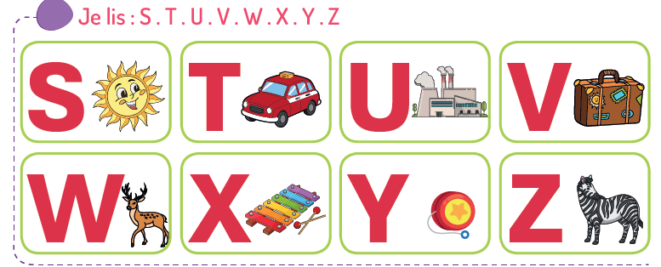
1. Chanson action | 2. Vocabulaire | 3. Pré-lecture | 4.Graphisme | 5.Jeu
Je vais lire, regardez comment je fais:
S soleil – T taxi - U usine - V valise – w wapiti – X XYLOPHONE – Y YOYO – Z zèbre.

Slide 32
1. Chanson action | 2. Vocabulaire | 3. Pré-lecture | 4.Graphisme | 5.Jeu
Qui veut passer au tableau pour lire?
L’enseignant(e ) désigne quelques élèves pour lire : Chaque élève lit 2 mots

Slide 33
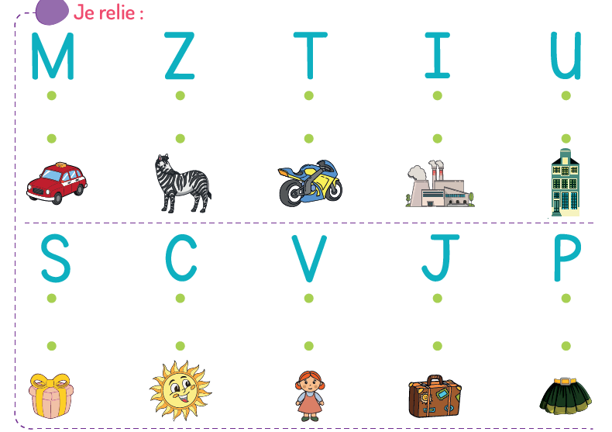
1. Chanson action | 2. Vocabulaire | 3. Pré-lecture | 4.Graphisme | 5.Jeu
Prenez vos livrets à l’activité 2, page 23.

Slide 34
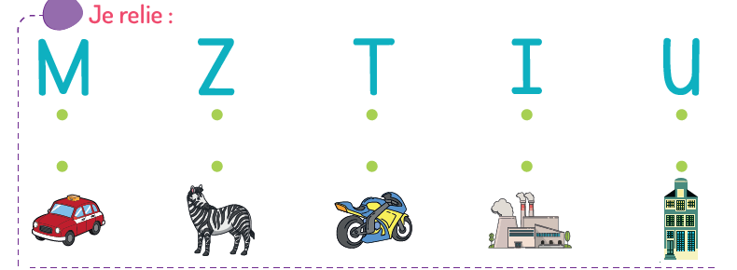
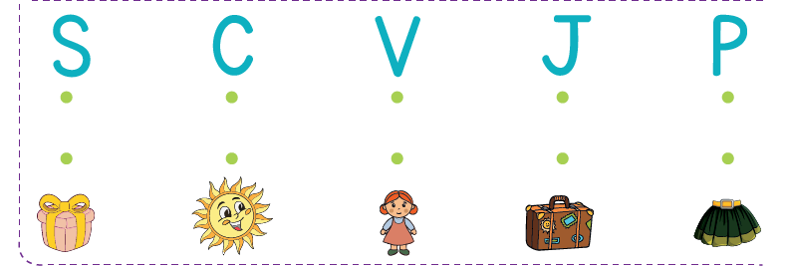
1. Chanson action | 2. Vocabulaire | 3. Pré-lecture | 4.Graphisme | 5.Jeu
Vous allez relier chaque lettre à son mot référent

Slide 35
1. Chanson action | 2. Vocabulaire | 3. Pré-lecture | 4.Graphisme | 5.Jeu
Corrigez

Slide 36
1. Chanson action | 2. Vocabulaire | 3. Pré-lecture | 4.Graphisme | 5.Jeu
Corrigez.

Slide 37
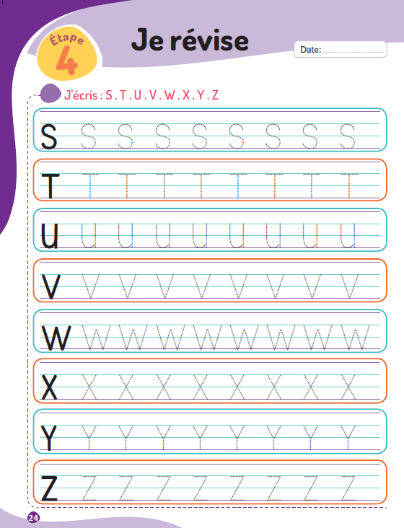
1. Chanson action | 2. Vocabulaire | 3. Pré-lecture | 4.Graphisme | 5.Jeu
Prenez vos livrets à l’activité 2, page 24.
  Prenez vos crayons et commencez l’écriture.

Slide 38

05 min
Jeu du panier
Version provisoire pour la formation des enseignants

Slide 39

1. Rituel | 2. Vocabulaire | 3. Lecture- écriture | 4.Pratique autonome | 5.Jeu
Nous allons jouer au jeu du panier.
L’enseignant (e ) met les cartes des lettres étudiées dans un petit panier.
Les élèves s’assoient en cercle ou forment un cercle debout.

Slide 40
1. Rituel | 2. Vocabulaire | 3. Lecture- écriture | 4.Pratique autonome | 5.Jeu
Placer les cartes étudiées dans un petit panier.
Montrer la carte et indiquer la lettre, syllabe ou mot sur le tableau.
Les élèves s’asseyent en cercle.
Quand la musique ou le signal sonore joue, passer le panier entre eux.
Quand la musique ou le signal s’arrête, l’élève avec le panier prend une carte.
L’élève lit la carte et les autres lisent et repèrent la lettre, syllabe ou mot sur le tableau.
Continuer jusqu’à ce que toutes les cartes soient lues.
Quand la musique ou le signal s’arrête, l’élève avec le panier prend une carte.
L’élève lit la carte et la montre aux autres élèves pour la lire.

Slide 41


Réflexions de l’enseignant
Je note mes observations dans le cahier-journal
Je note mes observations dans le cahier-journal
Version provisoire pour la formation des enseignants

Slide 42

Réflexions de l’enseignant
Je note mes observations dans le cahier-journal
Les objectifs de ma séance ont-ils été atteints ?
Pourquoi ? Que faire les prochaines séances ?

